Slide 1
密码编码学与网络安全
第四版
电子工业出版社
2006-2007
Notes:
原版 “Cryptography and Network Security”, 4/e, by William Stallings
中译本 密码编码学与网络安全 第四版 孟庆树等
PPT制作 林丰波
电子工业出版社 2006-2007

Slide 2
第4章 有限域
4.1 群环域
4.2 模运算
4.3 欧几里德算法
4.4 有限域GF(p)
4.5 多项式运算
4.6 有限域GF(2^n)

Slide 3
Abstract Algebra
Algebraic structure
Semigroup
  closure封闭性, associative 结合律
Group →
  closure, associativity, identity单位元, inverse逆元
Ring →
  +: associativity, commutativity交换律, identity, inverse 0
  *: associativity, distributivity分配律
Field →
  a ring
  multiplicative inverse 乘法逆元
Lattice, Boolean
Notes:
本章在于了解基本概念。

Slide 4
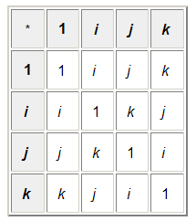

4.1 群环域
群 Group
  集合，元素
  二元运算 ·
  封闭性、结合律
  单位元、逆元
有限群、无限群
交换群（Abel）
循环群
  生成元

Slide 5
环 Ring
环R
  二元运算: 加法+、乘法×
  (R, +)是交换群
  乘法封闭性、乘法结合律
  分配律 a(b+c) = ab+ac
交换环
  乘法交换律
整环（交换环且）
  乘法单位元1
  无零因子: ab=0 ←→a=0或b=0

Slide 6
域 Field
域F
  F是整环
  存在乘法逆元(0除外)
    除法定义: a/b = a(b⁻¹)
有理数域、实数域、复数域
有限域

Slide 7
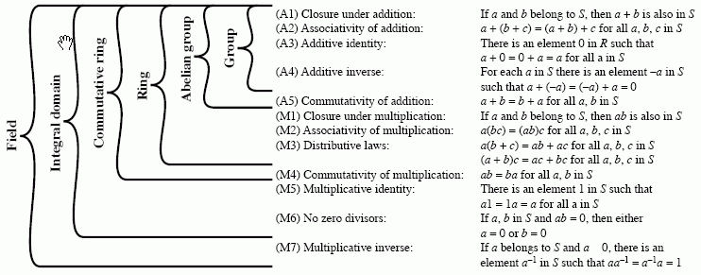
Group >> Ring >> Field

Slide 8
域相关概念及定理
域的特征
- 任意元素a的n次累计和为0的最小的n；
域的特征要么是素数，要么是0(没有)；
素域：没有非{0}真子域的域；
有限域的阶是p^n（其中p是素数）；
有限域的乘法群是循环群；

Slide 9
可逆在加/解密中的重要性
加密的操作对象是比特分组，通常被看作整数
加密是对整数的变换。这种变换必须能恢复(解密时)，即可逆。如果加密是乘法，则解密就是除法，而域上正好有除法---乘法逆元。
对于8bits字节，希望Z₂₅₆是域，但它不是；于是转而寻求GF(2^8)，它是域。
AES的S盒是基于模2系数的模某8次不可约多项式的剩余类。

Slide 10
4.2 模运算
模运算即求余数（C语言中的运算符％）
  x mod n＝a
  其中0≤a<n, 且有证书k使kn＋a＝x
  如 5％3＝2；8％7＝1；16％12＝4
同余关系
若x mod n＝y mod n [＝ a]，则说x和y是模n同余的，记x≡y mod n
如 13≡6 mod 7
20≡7 mod 13
因子≡0 mod 倍数

Slide 11
模运算性质
a＋b mod n ＝ (a mod n＋b mod n) mod n
a－b mod n ＝ (a mod n－b mod n) mod n
a×b mod n ＝ (a mod n×b mod n) mod n
其他性质
  交换律
  结合律
  分配律

Slide 12
剩余集
模n完全剩余集
给定了数n，则所有的整数都以同余的形式映射到模n的余数的集合上
Z_{n}＝{0，1，2，3，…，n-1}
模n的运算可定义在该集合上
模n简化剩余集
只保留和n互素的元素（不要0）
Z₁₂*＝{1，5，7，11}
模素数q的简化剩余集
Z_{q}*＝{1，2，…，q-1}

Slide 13
模n逆元
讨论在模n余数集上进行
加法逆元
如果a＋b≡0 mod n，则a和b互为加法逆元
Z_{n}中有：0,0 1,n-1 2,n-2 … n/2,n/2
乘法逆元
如果a×b≡1 mod n，则a、b互为乘法逆元
如6×20≡1 mod 119

Slide 14
一次同余式
并不是每个元素都有乘法逆元
定理：
ax≡b mod n有解 ←→ (a, n) | b
推论：
ax≡1 mod n有解 IFF (a, n) | 1
因此，如果n是素数p，就都有解
a存在模n逆元 ←→ a和n互素，即(a,n)=1
如果n是某素数p，则除了0元都有逆元
？求a的模n逆元：使用扩展Euclid算法
Notes:
证明：ax≡b mod n有解 IFF (a, n) | b
ax≡b mod n有解，则
即有ax+ny=b
即有(a，n) | b
(a, n) | b，则
令(a, n)＝d
则有aX+nY=d，且有b=kd
即有k(aX+nY)=kd
即a(kX)+n(kY)=b
即a(kX)=b mod n，kX即是一个解

Slide 15
（Zn,＋,×）是环
（Z_{n},＋,×）是环
  a∈ Z_{n}有乘法逆元 IFF gcd(a, n)=1
    其个数定义为φ(n)
  它们构成乘法交换群Z_{n}*
（Z_{n}*,＋,×）是域
Z_{p}是域（除0元外都有乘法逆）
  Z_{p}*={1, 2, 3,…, p-1}，φ(n) = p-1
  其每个非0元素都和p互素，即有逆元

Slide 16
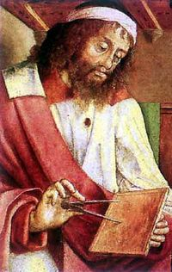
4.3 欧几里德算法 (Euclid)
整除、倍数、因子
公因子、最大公因子 gcd()
  Greatest Common Divisor
最大公因子定理(a>b)
gcd(a, b) = gcd(b, a mod b)
求最大公因子
辗转相除法（欧几里德算法）
gcd(a, b) = gcd(b%a, a%b)
Notes:
记d=gcd（a，b）
假设 a>b
存在整数k使得a=kb+a%b
可见d也是a%b的因子
因此d是b和a%b的公因子
另外，d也是他们中最大的那个因子（请自己证明）

Slide 17
GCD(1970,1066)
1970 = 1 x 1066 + 904 gcd(1066, 904)
1066 = 1 x 904 + 162 gcd(904, 162)
904 = 5 x 162 + 94 gcd(162, 94)
162 = 1 x 94 + 68 gcd(94, 68)
94 = 1 x 68 + 26 gcd(68, 26)
68 = 2 x 26 + 16 gcd(26, 16)
26 = 1 x 16 + 10 gcd(16, 10)
16 = 1 x 10 + 6 gcd(10, 6)
10 = 1 x 6 + 4 gcd(6, 4)
6 = 1 x 4 + 2 gcd(4, 2)
4 = 2 x 2 + 0 gcd(2, 0)

Slide 18
函数gcd(a, b)
int gcd(int a, int b)
{
if ((a==0) || (b==0))
return a+b;
else
return gcd(a%b, b%a);
}
Notes:
/addon04/gcd.zip

Slide 19
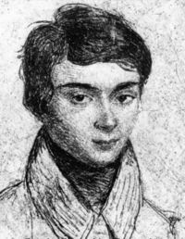
4.4 有限域GF(p)
域，无限域
有限域，又叫Galoris域
有限域的阶都有p^{n}的形式
阶为p的有限域记为GF(p)
唯一性 (Isomorphism)
  在同构意义下，某阶有限域只有一个
GF(p)：(Zp, +, x)
GF(p^m)：
  系数在Zp上的模某不可约多项式的多项式域
GF(2^n)：p=2
Notes:
http://mathworld.wolfram.com/FiniteField.html
http://zh.wikipedia.org/wiki/%E5%9F%83%E7%93%A6%E9%87%8C%E6%96%AF%E7%89%B9%C2%B7%E4%BC%BD%E7%BD%97%E7%93%A6

Slide 20
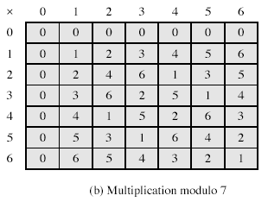
GF(p)：(Z_{p}, +, x)
逆元
  由于p是素数，所以除了0外都有逆元
GF(p=2)：(Z₂, +, x)
GF(p=7)：(Z₇, +, x)
* GF(p=8)：(Z₈, +, x)不是域

Slide 21
求逆元：扩展Euclid算法
扩展Euclid算法
做欧几里德算法的计算序列
r₀＝q₁r₁＋r₂ (令r₀＝n，r₁＝a)
r₁＝q₂r₂＋r₃
r₂＝q₃r₃＋r₄
…
r_{m-2}＝q_{m-1}r_{m-1}＋r_{m} (1)
r_{m-1}＝q_{m}r_{m}＋ r_{m+1} (0)
记 t₀ ＝r_{m+1}，t₁＝r_{m}，…
依 t_{j}＝t_{j-2} －q_{i-1} t_{j-1} mod r₀，…
得 t_{m}
逆 r₁的逆

Slide 22
扩展Euclid算法举例
22×□≡ 1 mod 31
31＝1×22＋9 -1×22 ≡ 9 即 30×22≡ 9 mod 31
22＝2×9＋4 22-2×(30×22) ≡ 4 即 3×22≡ 4 mod 31
9＝2×4＋1 30×22-2×(3×22) ≡1即24×22≡ 1 mod 31
28×□≡ 1 mod 75
75＝2×28＋19 -2×28≡19 即 73×28≡19 mod 75
28＝1×19＋9 28-1×(73×28)≡9 即 3×28≡ 9 mod 75
19＝2×9＋1 (73×28)-2×(3×38)≡1 即67×28≡ 1 mod75
269×□≡ 1 mod 349
349＝1×269＋80 -1×269≡80 即 -1×269
269＝3×80＋29 269-3×(-1×269)≡29 即 4×269
80＝2×29＋22 (-1×269)-2×(4×269)≡22 即 -9×269
29＝1×22＋7 (4×269)-1×(-9×269)≡7 即 13×269
22＝3×7＋1 (-9×269)-3×(13×269)≡1即-48×269 得301

Slide 23
函数reverse()
int reverse(int a, int m)
{ int b, b1=1, b2=0; // 逆元
int r, r1=a, r2=m; //
do { r = r2 % r1; // y-kx = r
b = (b2-(r2/r1)*b1)%m;
r2 = r1; b2 = b1;
r1 = r; b1 = b;
} while (r>1);
if (r==0) return 0;
if (b<0) b += m;
return b;
}
Notes:
addon04/reverse.zip

Slide 24

4.5 多项式运算
多项式 {一元n次整数域}
多项式运算
  加，减
  乘
  例子：f(x) = x³ + x² + 2，g(x) = x² - x + 1
  f(x) + g(x) = x³ + 2x² - x + 3
  f(x) – g(x) = x³ + x + 1
  f(x) x g(x) = x⁵ + 3x² - 2x + 2

Slide 25
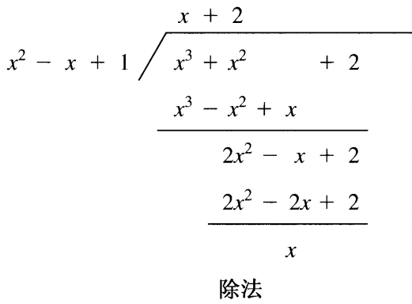
-
  除法: f(x)/g(x)=q(x) … r(x)
    整除，若r(x)=0
模g(x)同余
  f(x) = q(x) g(x) + r(x)
  → f(x) ≡ r(x) mod g(x)
不可约多项式(素多项式,既约多项式)
  g(x)不能表示为另两个多项式的乘积
关于系数∈Z_{n}的多项式

Slide 26
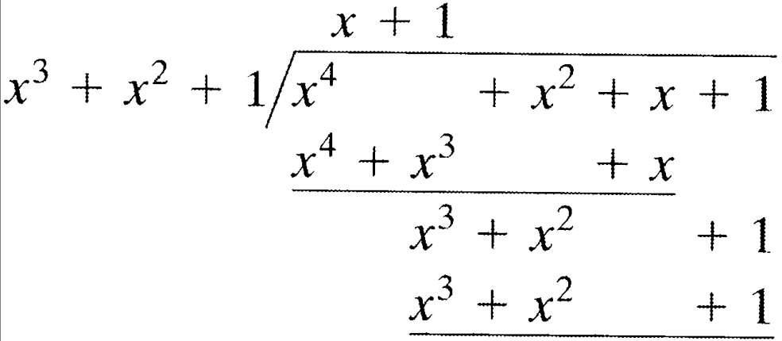
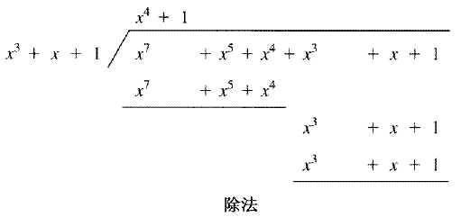
多项式环
系数是域F的多项式，构成环
系数是Z_{n}的多项式环
系数是Z_{p}的多项式环
在Z₂上的多项式环，
在计算机上操作时有优势
  加法，即XOR
  乘法，即AND
构造GF(p^n)
  从环到域

Slide 27

构造GF(p^n)
系数在Z_{p}上的n-1次多项式f(x)集合S
  共有p^n个
(S,＋,×)构成有限域GF(p^n)
  需要某n次不可约多项式m(x)
  使用模m(x)的多项式加法和乘法
从GF(p^n)到GF(2^n)
  到GF(2^8) in AES

Slide 28
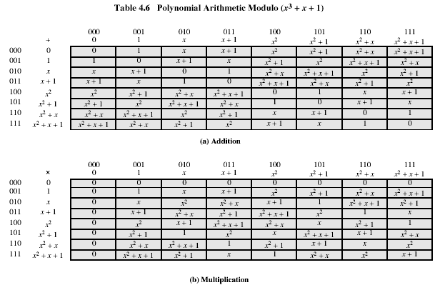
Example GF(2³)

Slide 29
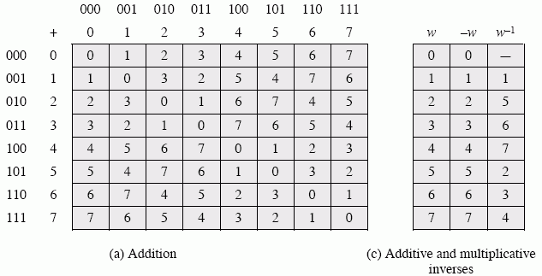
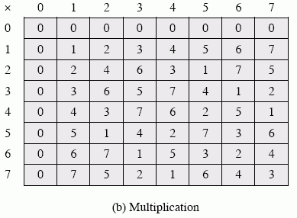
-

Slide 30
4.6 有限域GF(2^n)
系数模2，即只可0或1
若次数最高7次，共2^8=256个多项式(剩余类)
加法
  XOR
乘法
  移位，加法/XOR
乘法逆元(除法)
  扩展Euclid算法

Slide 31
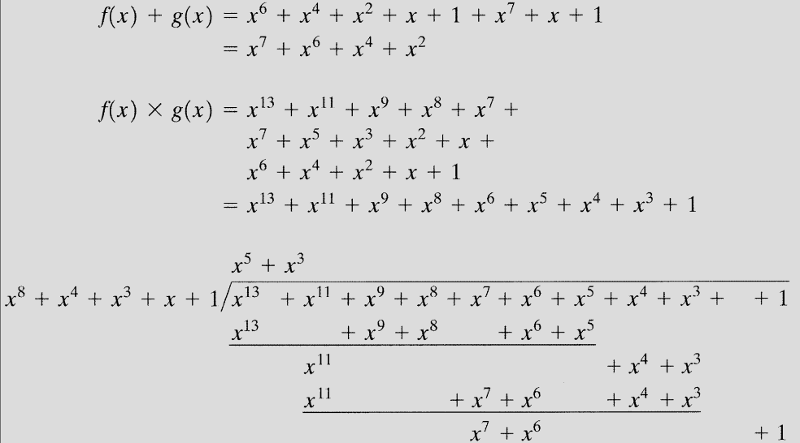
GF(2^3)上的运算（in AES）
m(x) = x^8 + x^4 + x^3 + x + 1
运算表：8x8
{ AES }

Slide 32
Terms
abelian group associative coefficient set
commutative commutative ring cyclic group
divisor Euclidean algorithm field
finite group finite ring finite field
generator greatest common divisor
group identity element
infinite group infinite ring infinite field
integral domain inverse element irreducible polynomial
modular arithmetic modular polynomial arithmetic
modulo operator modulus monic polynomial
order polynomial polynomial arithmetic
polynomial ring prime number prime polynomial
relatively prime residue ring

Slide 33
小结
域结构在密码学上有重要应用。
另外，格结构也越来越表现出重要用途。

Slide 34
Q & A

